Slide 1




智慧化户籍大厅
业务预受理系统

Slide 2
01
方案背景
目录
02
方案设计

Slide 3
01
方案背景

Slide 4
方案背景
简介
简
介
智慧化大厅业务预受理系统（以下简称“本系统”）基于微信公众号，与智能预约排队评价系统无缝对接，为办事人员提供业务线上预受理服务，在办理线上预约时，办事人员可提交业务的基本信息与证照照片等业务资料，经平台后台进行业务资料预审核后，通过微信消息通知办事人员预约成功或补充资料，避免因资料有误导致的重复跑腿，以实现“最多跑一次”的服务要求。

Slide 5
方案背景
目标
目
标
本系统与智能预约排队评价系统对接后，可形成一套具备网上预约，业务预受理，现场排队，刷身份证进场，服务评价，数据分析等环节的服务体系，从而更好的为群众提供优质高效的服务，进一步提升服务满意度。

Slide 6
02
方案设计

Slide 7
方案设计
业务流程
选择业务类型
办事人员
填写基本信息
提交业务资料
拍照上传业务资料
审核通过
可按预约时间前往办理
业务资料审核
填写基本信息
服务人员进行预审核
微信消息通知
审核不通过
根据审核结果补充资料

Slide 8
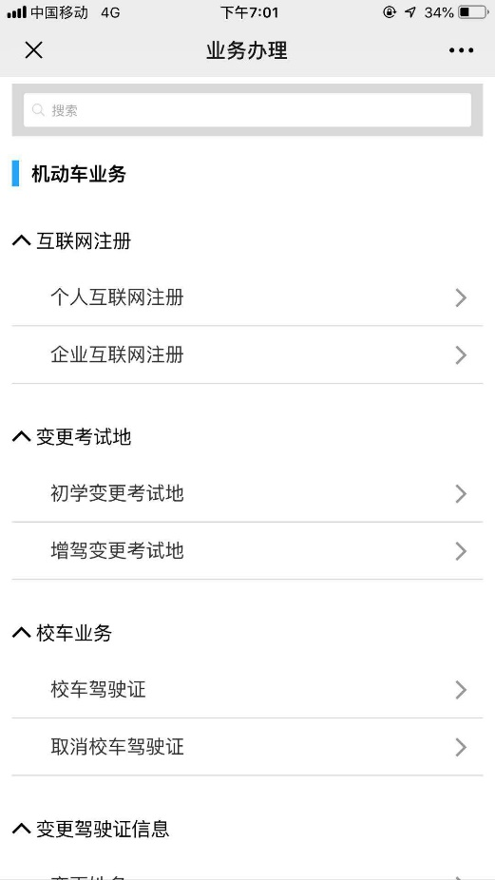
方案设计
选择业务类型
根据提示选择需要办理的业务类型

Slide 9
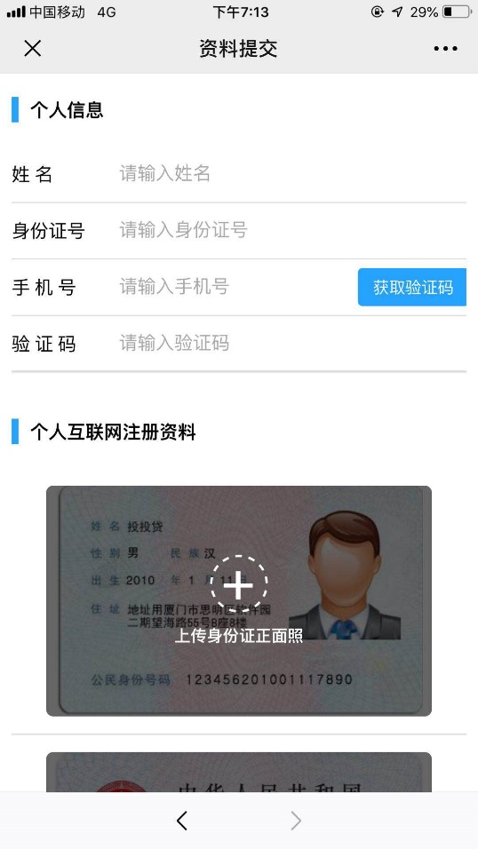
方案设计
填写基本信息
选择业务类型后，需填写办理业务人的姓名、身份证号码、手机号等个人信息。

Slide 10
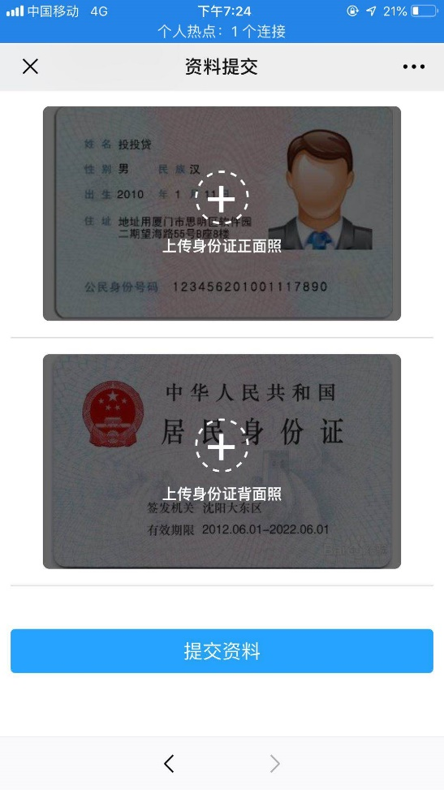
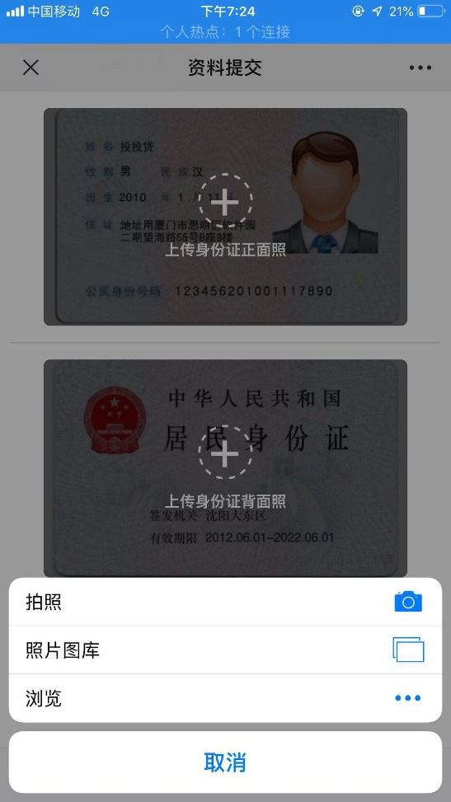
方案设计
拍照上传业务资料
填写完个人信息信息后，需拍照上传办理业务所需的资料图片，图片相机拍摄也可以选择手机相册中的照片，填写完成后提交资料。

Slide 11
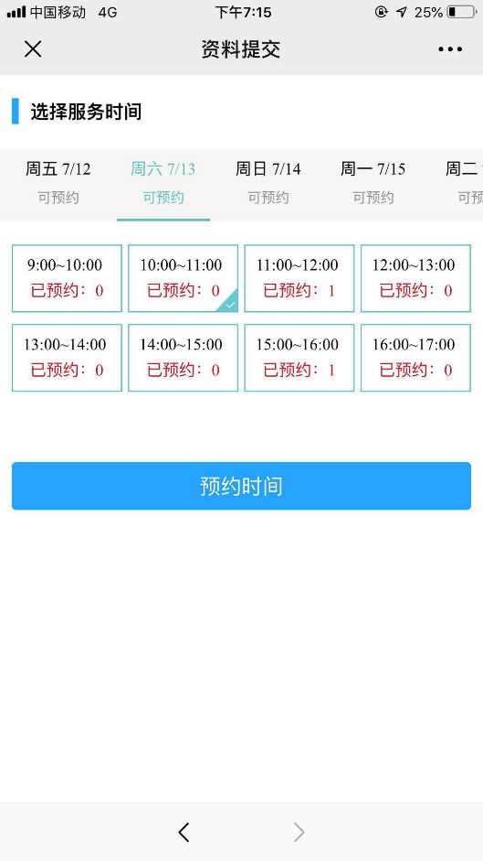
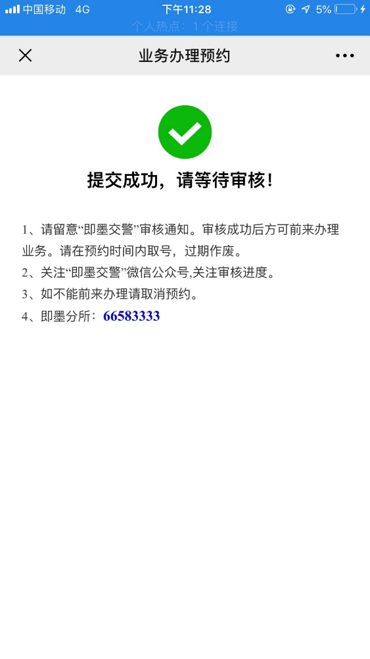
方案设计
业务资料审核
提交资料后， 再次确认并审核已提交的资料，确认无误后点击提交，在弹出的对话框中选择想要预约办理业务的时间后确认即可。

Slide 12
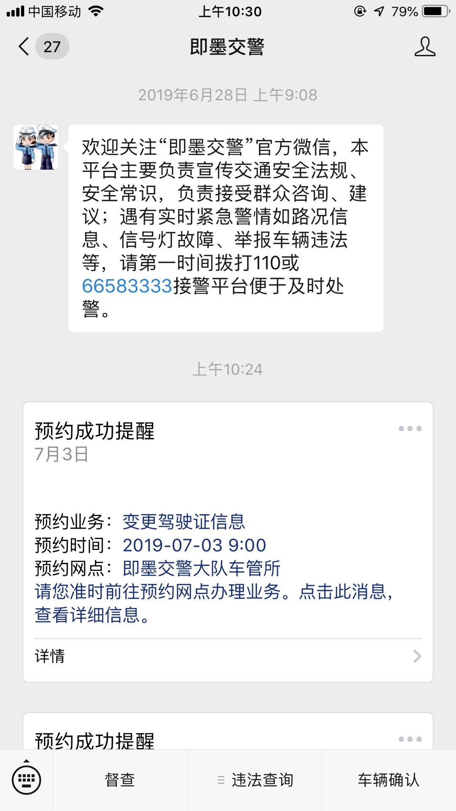
方案设计
微信通知审核结果
服务人员将对提交的资料进行预审核，审核结果将以微信消息的方式进行通知，若审核通过，办事人员可按照预约时间前往办理。

Slide 13
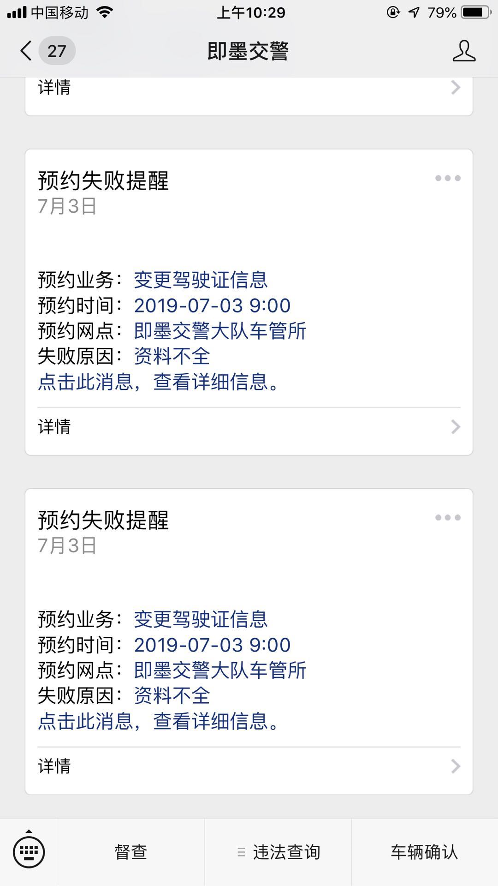
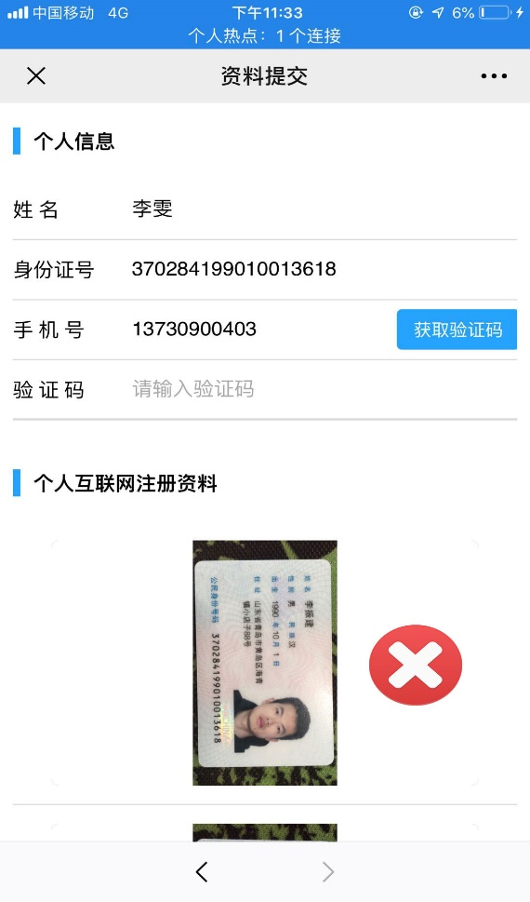
方案设计
微信通知审核结果
若审核不通过，需要办事人员根据审核结果补充资料，错误的资料会有相应提示，错误材料项有红叉提醒，方便查找错误位置。并重新选择需要预约办理的时间后提交审核。

Slide 14
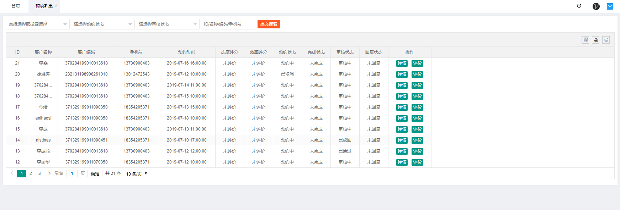
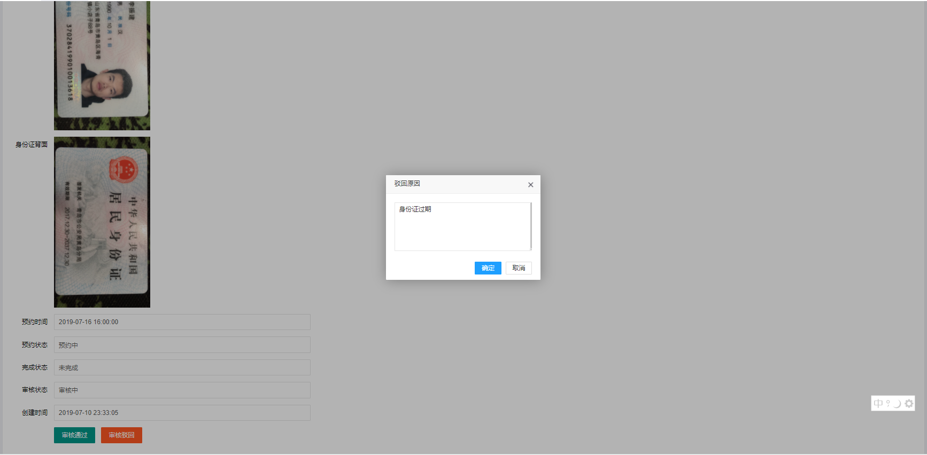
方案设计
后台审核
系统后台由预审专员登录进行预约审核，合格的材料审核通过系统自动发送微信消息给预约用户，不合格的会标注不合格原因及哪项材料有误。

Slide 15
演示完毕，感谢观看！

